Slide 1
RENTAS CRIMINALES
Julio/2022

Slide 2
LAVADO DE DINERO
GAFILAT
Es el proceso a través del cual es encubierto el origen de los fondos generados mediante el ejercicio de algunas actividades ilegales o criminales (por ej. Narcotráfico o estupefacientes, contrabando de armas, corrupción, desfalco, crímenes de guante blanco, extorsión, secuestro, piratería, etc).
“La conversión o la transferencia de bienes, a sabiendas de que esos bienes son producto del delito, con el propósito de ocultar o disimular el origen ilícito de los bienes o ayudar a cualquier persona involucrada en la comisión del delito determinante a eludir las consecuencias jurídicas de sus actos”.
- NACIONES UNIDAS

Slide 3
ETAPAS DEL LAVADO DE DINERO U OTROS ACTIVOS
PRIMERA ETAPA: COLOCACIÓN: es la etapa inicial del proceso y comprende la introducción de fondos provenientes de actividades ilícitas en la economía, poniéndolos en circulación por medio de instituciones financieras, casas de cambio, cooperativas, inmobiliarias, joyerías y cualquier otro negocio nacional o internacional que por su actividad económica permita ocultar dichos fondos.
SEGUNDA ETAPA. ESTRATIFICACIÓN: segunda etapa del proceso que consiste en la conversión de los fondos procedentes de actividades ilícitas a otra forma, creando esquemas complejos de transacciones financieras para ocultar el rastro, la fuente y la propiedad de los fondos.
TERCERA ETAPA. INTEGRACIÓN: tercera etapa del proceso que implica volver a colocar los fondos procedentes de actividades ilícitas en la economía para dar la apariencia de legitimidad. Esto se logra por medio de la compra de activos, como comercios previamente establecidos, bienes raíces, inversiones industriales y/o financieras, vehículos, títulos valores, joyas, obras de arte u otros activos financieros o artículos de lujo que por su valor puedan ocultar grandes sumas de dinero.

Slide 4
MATERIALIZACIÓN DEL LAVADO DE DINERO U OTROS ACTIVOS
CONVIERTA
OCULTE
TRANSPORTE
TRANSFIERA
POSEA
ADMINISTRE
UTILICE
VERBOS RECTORES
ROL
PARTICIPACIÓN
DECISIONES

Slide 5
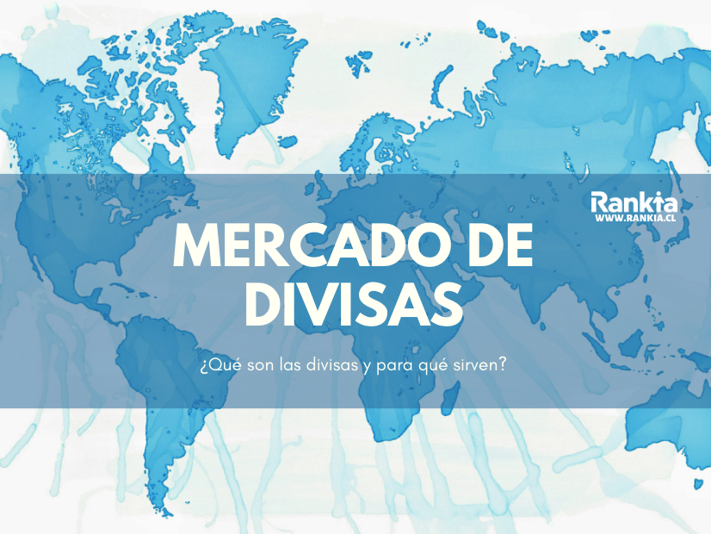
TIPOLOGÍAS DE LAVADO DE DINERO
“Una tipología es una descripción de los métodos que utilizan los lavadores de activos o financiadores del terrorismo, para dar apariencia de legalidad a los activos provenientes de actividades delictivas o para canalizar recursos hacia la realización de actividades terroristas”

Slide 6
MODALIDAD DELICTIVA
TRATA DE PERSONAS
TRAFICO DE MIGRANTES
Con fines de explotación sexual y Laboral.
Alto flujo de dinero (Divisas)
Utilización de empresas fachada
Estafa
Secuestro
Falsas promesas de trabajo
Falsedad o Alteración de documentos
Clandestinidad
Estafa
Falsedad o Alteración de documentos
Clandestinidad
Falsas promesas
Alto flujo de dinero (Divisas)
Beneficio económico
Riesgo Medio

Slide 7
RENTABILIDAD Y SU IMPACTO A NIVEL MUNDIAL
Las primeras cinco (05) actividades Criminales mas rentables del Crimen Organizado a nivel Mundial, según “La Oficina de Naciones Unidas contra la Droga y el Delito”.
Narcotráfico: (US$320.000 millones)
Falsificación (US$250.000 millones)
Tráfico Humano (US$31.600 millones)
Tráfico ilegal de petróleo (US$10.800 millones)
Tráfico de vida salvaje (US$10.000 millones)

Slide 8
ACTORES O INTERVINIENTES EN ESTE FLAGELO DELICTIVO
OFICINAS DE MIGRACIÓN
1
AUTORIDADES DE POLICÍA
2
P
E
R
S
O
N
A
S
UNIDAD INTELIGENCIA FINANCIERA
3
COYOTES
SISTEMA TRIBUTARIO
4
SOCIEDADES COMERCIALES
CASAS DE CAMBIO
5
GRUPOS DELICTIVOS ORGANIZADOS
AGENCIAS INTERNACIONALES
6
OFICIALES DE CUMPLIMIENTO
7
8
INTERPOL
9
BANCOS

Slide 9
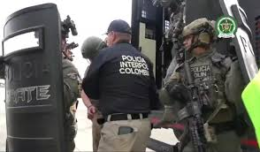
OPERACIÓN “HUAMAN”
POLICÍA NACIONAL DE COLOMBIA

Slide 10
OPERACIÓN “HUAMAN” – Policía Nacional de Colombia
DESARTICULAR la organización denominada "DIPLOMATICOS", dedicada al tráfico de migrantes a nivel internacional, con destino a Europa y los Estados Unidos.
Contexto:
Operación contra el tráfico de seres humanos a nivel internacional; se investigó desde el año 2014 hasta la actualidad, estructura criminal que enviaba personas de manera ilegal, con destino a los Estados Unidos y países de Europa como España, China, Bélgica, Republica Checa, entre otros, mediante la utilización de cédulas colombianas, cédulas de extranjería, visas, cartas de invitación y demás documentos exigidos, que permitían solicitar la visa Schengen para el ingreso a dichos países.
Línea de tiempo: año 2014 al año 2019
Zona de Influencia:
Nacional: Ipiales-Bogotá
Trasnacional: Colombia-Centro América-Europa o Estados Unidos.

Slide 11
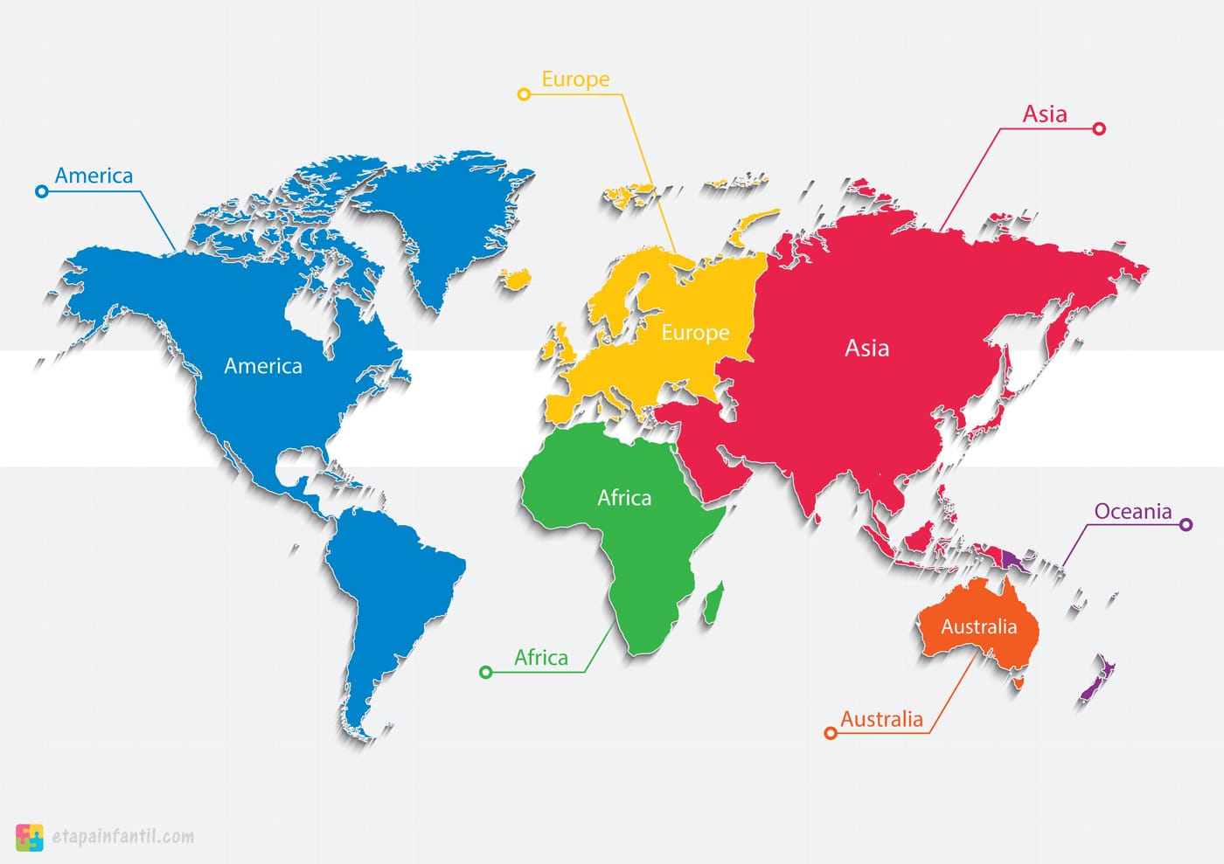
SUEÑO AMERICANO
Visa Schengen

Slide 12
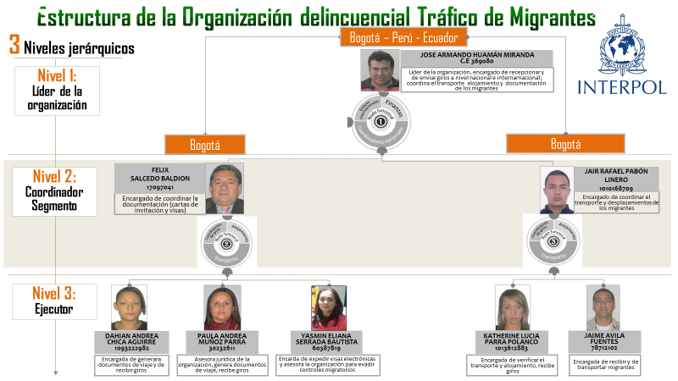
OPERACIÓN “HUAMAN” – Policía Nacional de Colombia
RESULTADOS
Se logró establecer que esta organización delincuencial, se dedicaba a traficar personas, donde varios de sus integrantes mantenían vínculos con funcionarios o exfuncionarios públicos, quienes CAPTARÓN un total $2.5 millones de dólares a través de giros nacionales e internacionales, producto de este ilícito. Asimismo, utilizaron los medios de comunicación, para coordinar el tráfico de migrantes a través de llamadas telefónicas, mensajes de texto y correo electrónico para el intercambio de información como fotografías de los migrantes, datos de vehículos para su transporte y datos de las personas que enviaron y recibieron giros.

Slide 13
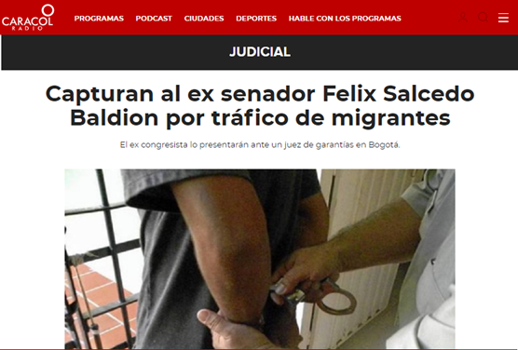
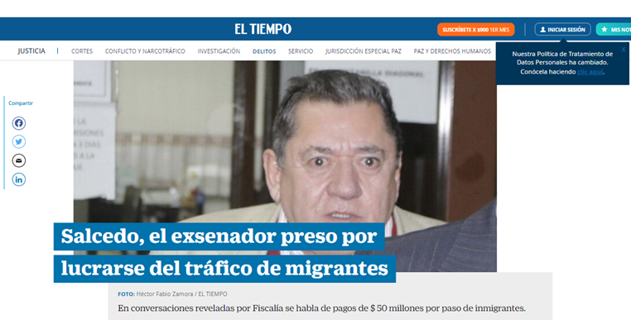
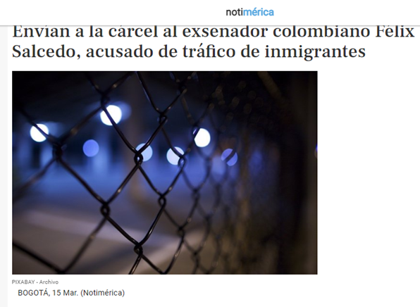
OPERACIÓN “HUAMAN” – Policía Nacional de Colombia

Slide 14
OPERACIÓN “CLAN BENJAMIN”
POLICÍA NACIONAL DE COLOMBIA

Slide 15
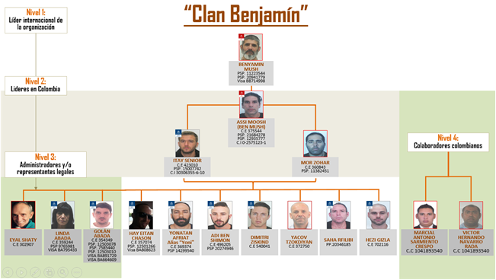
OPERACIÓN “CLAN BENJAMIN” – Policía Nacional de Colombia
DESARTICULAR la organización denominada “CLAN BENJAMIN", dedicada a la trata de personas en la Región del Caribe Colombiano
Delitos:
Concierto para delinquir agravado.
Trafico, fabricación o porte de estupefacientes.
Turismo Sexual.
Inducción a la prostitución.
Estímulo a la prostitución de menores.
Lavado de activos.
Enriquecimiento Ilícito de Particulares.
Ejecución Operacional: DIJIN-INTERPOL
Lugar: Bogotá, Santa Marta, Cartagena, Barranquilla y Medellín.

Slide 16
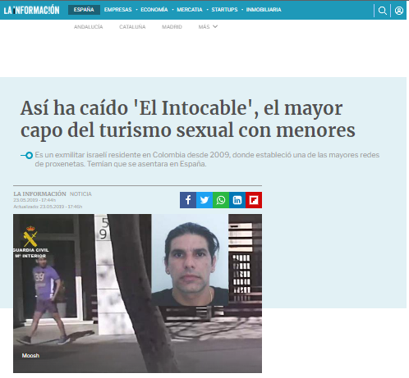
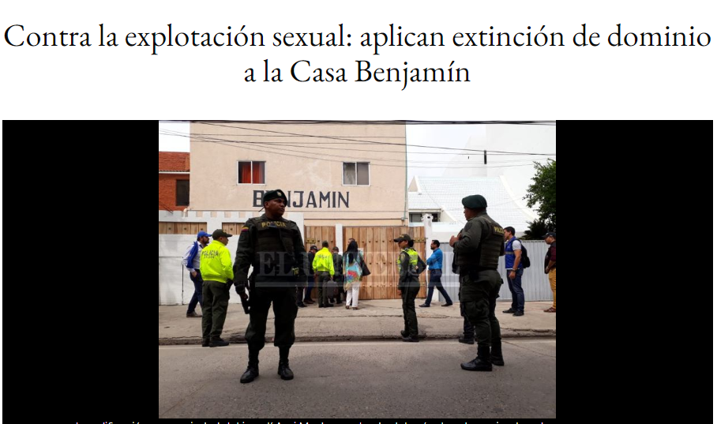
OPERACIÓN “CLAN BENJAMIN” – Policía Nacional de Colombia
SE LOGRÓ ESTABLECER
• El MODELO DE NEGOCIO ILEGAL de “Turismos Sexual y Venta de Drogas”.
• La Mezcla de Dineros entre las actividades hoteleras y el turismo sexual.
• La organización obtuvo ingresos por un monto de $10.820 millones de Pesos entre el periodo 2011 – 2017.
• Incrementos patrimoniales por justificar por $12.341 millones de Pesos de los integrantes de la Organización “CLAN BENJAMÍN” entre el periodo 2011 – 2017.
• El Flujo de Efectivo Ilegal de la Organización productos de sus actividades ilícitas.
• Los Perfiles Económicos, financieros y Patrimoniales de los integrantes de la Organización.
Capturas: 08 integrantes de la Organización “CLAN BENJAMÍN”.

Slide 17
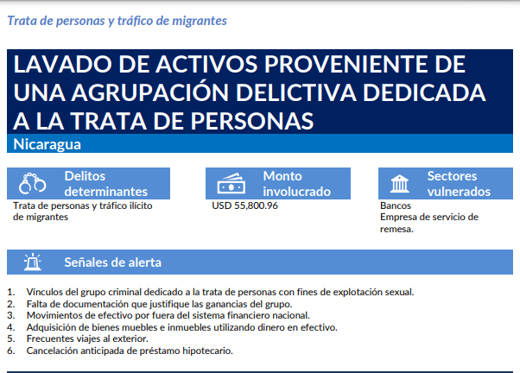
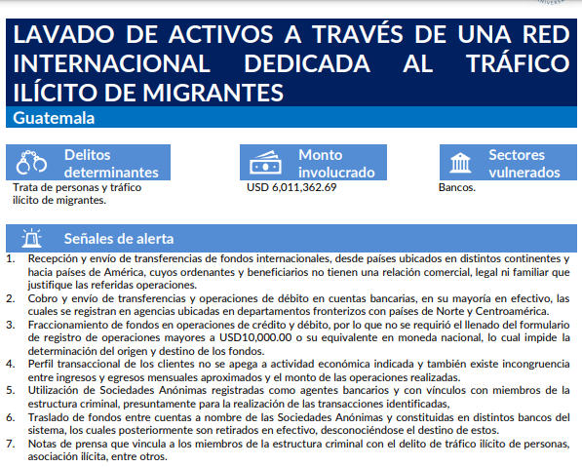
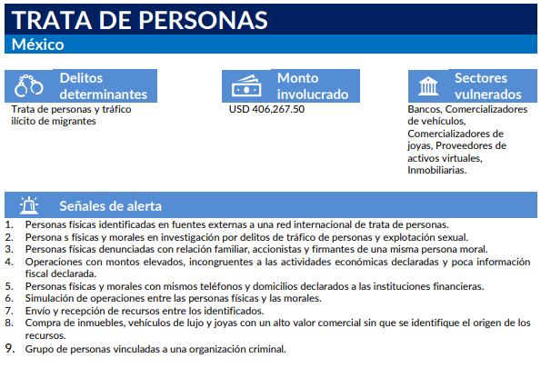
GRUPO DE ACCIÓN FINANCIERA DE LATINOAMÉRICA - GAFILAT
Informe de Tipologías Regionales
de LA/FT 2019-2020
Diciembre/2021

Slide 18
GRACIAS
Capitán Carlos Iván Martínez Vega
Teniente Leandro Vicente Díaz Pedreros
dijin.arcif-uac@policía.gov.co
Dirección de Investigación Criminal INTERPOL

